Slide 1
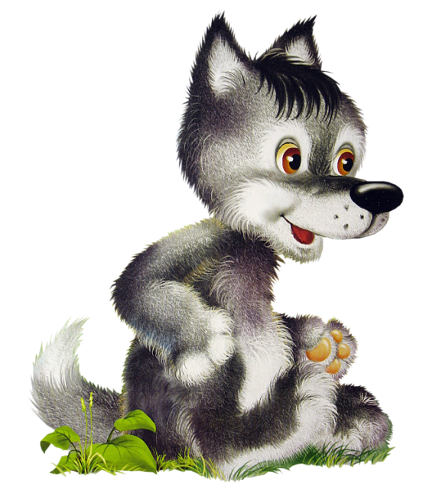
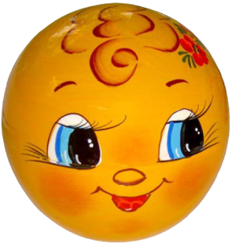
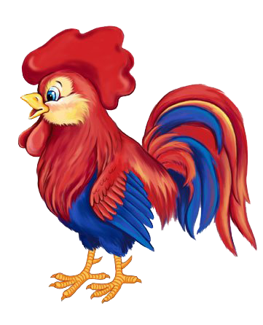
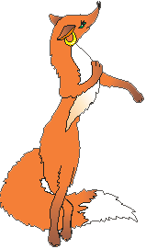
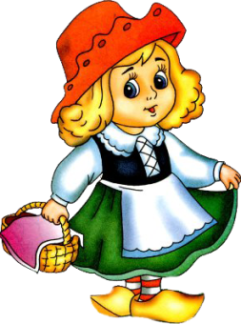
Сказочная безопасность
Выполнила: воспитатель Вологдина Арина Андреевна
ГБДОУ№12 Кировского района

Slide 2
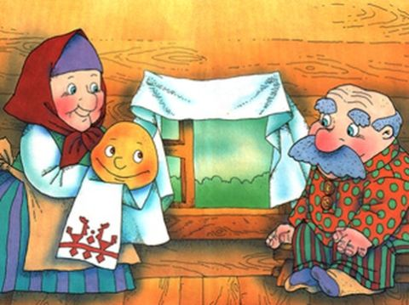
Колобок
Почему же убежал колобок?
А можно ли было убегать одному в лес
С кем колобок встретился?
От кого убежал?
А кто его обхитрил?
Почему пропал колобок?

Slide 3
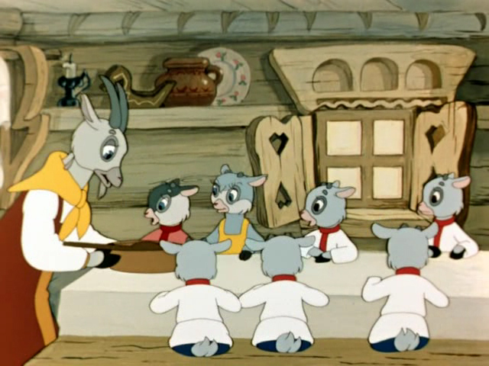
Волк и семеро козлят
Почему козлята перепутали маму с волком?
Кто рассказал Козе про козлят?

Slide 4
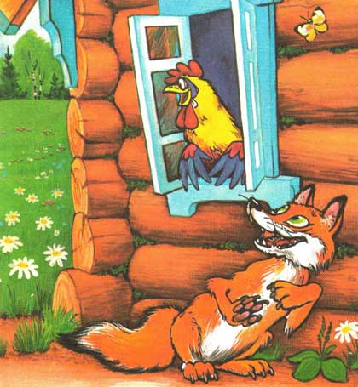
Петух и лиса
Как Лиса украла Петушка?
Какую песенку пела Лиса Петушку?
Почему Петушку понравилась песенка?

Slide 5
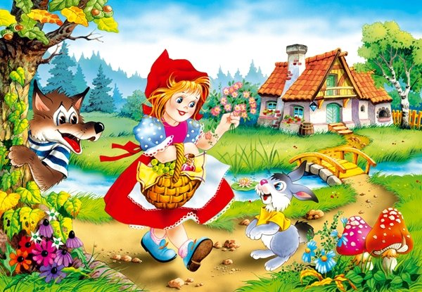
Красная шапочка
Куда и с кем ушла красная шапочка к бабушке?
Откуда волк узнал, где живет её бабушка?
Почему бабушка открыла дверь волку?

Slide 6
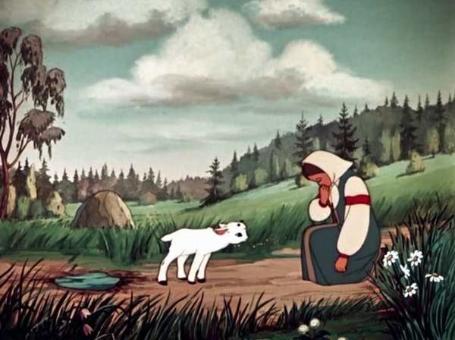
Сестрица Алёнушка и братец Иванушка
Почему Алёнушка и Иванушка остались дома одни?
Почему Иванушка превратился в козлёночка?

Slide 7
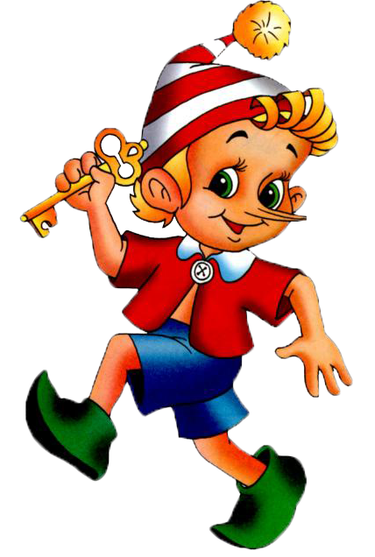
Буратино
Кого встретил Буратино?
Какую тайну Лиса Алиса и Кот Базилио рассказали Буратино?

Slide 8
Белоснежка
Как Белоснежка оказалась в доме Гномов?
Кто подарил Белоснежке яблоко?

